Slide 1
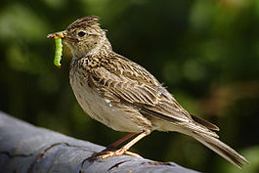
Жаваранкавыя^{[1]} (Alaudidae) — сямейства птушак атрада вераб'інападобныя.
Жаваранкавыя — гэта птушкі малога ці сярэдняга памеру: даўжыня 10-25 см, маса ад 15 да 80 г. Целасклад моцны, шыя кароткая, галава вялікая. Крылы доўгія, шырокія і вострыя, якія забяспечваюць хуткі палёт. Форма дзюбы моцна адрозніваецца па родах і відах. Хвост складаецца з 12 рулявых пёраў, зрэзаных прама або з неглыбокай выразкай. Ногі кароткія і добра прыстасаваныя да перамяшчэнню па зямлі. У адрозненне ад астатніх пявучых цэўка ззаду круглявая і пакрыта папярочнымі рагавымі шчыткамі. Пальцы сярэдняй даўжыні. Кіпцюр задняга пальца доўгі і прамы. Заступніцкая афарбоўка, маскіруе пад колер мясцовай глебы. Верх звычайна бура-шэры са стракацінкамі. Палавы дымарфізм выяўлены слаба, звычайна самцы буйнейшыя самак. Лінька адбываецца толькі ўвосень, але ў сувязі з абнашваннем летняе апярэнне адрозніваецца ад зімовага.
У сямействе 18 (па іншых дадзеных — да 19) родаў і 75 — 90 відаў. Распаўсюджаныя ў Еўразіі і Афрыцы, пры гэтым больш за
палову відаў — эндэмікаў апошняй. Частка
відаў засяляе Амерыку (рагаты жаваранак)
і Аўстралію (яванскі жаваранак). На
тэрыторыі Беларусі 4 віды.

Slide 3
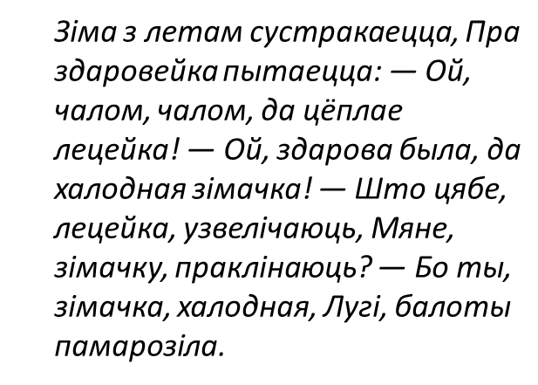
 | Жавароначкі, прыляціце - у-у-у-у! Вы нам лецейка прынясіце - у-у-у-у! А зімачку забярыце - у-у-у-у! Бо нам зімачка надаела - у-у-у-у! Усе хлебушкі пераела - у-у-у-у!

Slide 4
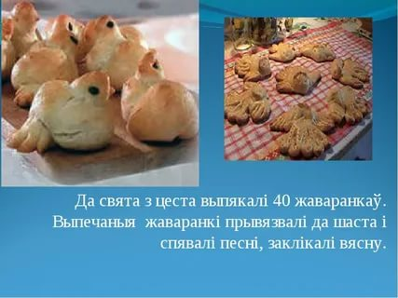

Slide 5
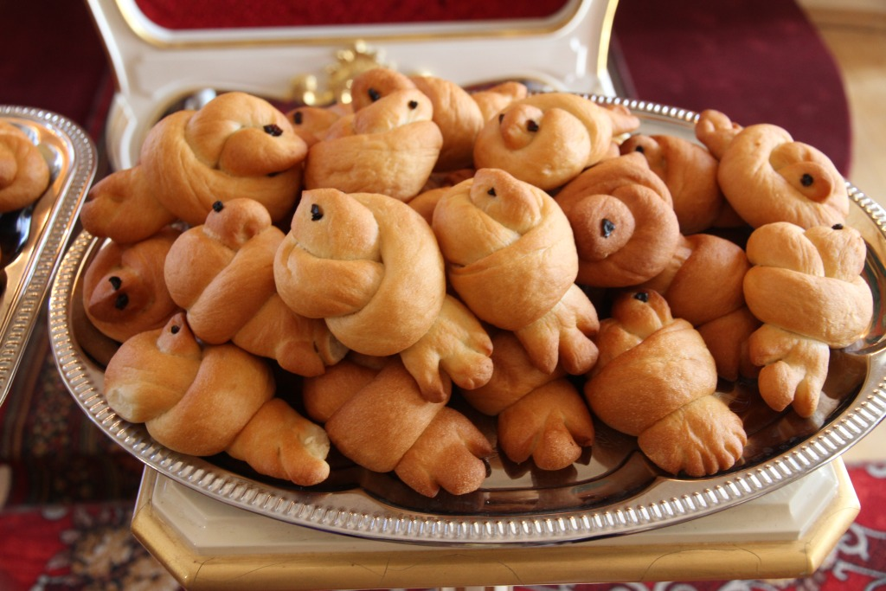

Slide 6
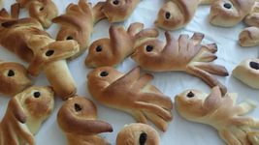

Slide 7
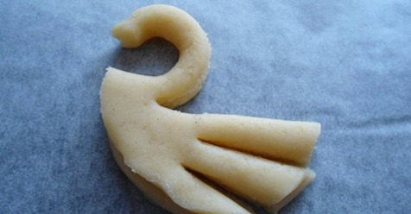

Slide 8
